Slide 1










Toán
CỘNG HAI SỐ THẬP PHÂN
(Trang 49, 50)

Slide 2



YÊU CẦU CẦN ĐẠT
- Biết thực hiện phép cộng
hai số thập phân.
- Biết giải bài toán có liên quan đến
phép cộng hai số thập phân.

Slide 3

1
KHám phá

Slide 4

Ví dụ 1: Đường gấp khúc ABC có đoạn thẳng AB dài 2,74m và đoạn thẳng BC dài 3,55m. Hỏi đường gấp khúc đó dài bao nhiêu mét?
Ta thực hiện phép cộng:
2,55m
2,74 + 3,55 = ? (m)
2,74m
Làm thế nào để tính tổng 2 số
thập phân này?

Slide 5
Ta có:
2,74m = 274cm
3,55m = 355cm
274 355
+
629 (cm)
629cm = 6,29m
Vậy: 2,74 + 3,55 = 6,29 (m)

Slide 6
Cuối cùng, đặt dấu phẩy ở tổng thẳng cột với dấu phẩy của các số hạng.
Đặt tính sao cho dấu phẩy của các số hạng thẳng cột nhau.
2,74 3,55
+
Rồi cộng như số tự nhiên bình thường.
6,29 (m)
,
Vậy: 2,74 + 3,55 = 6,29 (m)
- Đặt tính.
- Thực hiện phép cộng như cộng các số tự nhiên.
- Viết dấu phẩy ở tổng thẳng cột với các dấu phẩy của các số hạng.

Slide 7


2,74 3,55
Ta có:
2,74m = 274cm
+
3,55m = 355cm
6,29 (m)
274 355
+
Vậy: 2,74 + 3,55 = 6,29 (m)
629 (cm)
Cách nào nhanh hơn?
629cm = 6,29m
Vậy: 2,74 + 3,55 = 6,29 (m)

Slide 8
Ví dụ 2: 24,7 + 6,85 = ?
Đặt tính sao cho dấu phẩy của các số hạng thẳng cột nhau.
Viết dấu phẩy ở tổng thẳng cột với các dấu phẩy của các số hạng.
Với cách làm trên, em hãy thực hiện tính tổng của 24,7 + 6,85.
24,7 6,85
Rồi cộng như số tự nhiên bình thường.
+
31 55
,
Vậy: 24,7 + 6,85 = 31,55
- Đặt tính.
- Thực hiện phép cộng như cộng các số tự nhiên.
- Viết dấu phẩy ở tổng thẳng cột với các dấu phẩy của các số hạng.

Slide 9
Muốn cộng
2 số thập phân
ta làm như thế nào?
- Viết số hạng này dưới số hạng kia sao cho các chữ số ở cùng một hàng đặt thẳng cột với nhau.
- Cộng như cộng các số tự nhiên.
- Viết dấu phẩy ở tổng thẳng cột với các dấu phẩy của các số hạng.

Slide 10
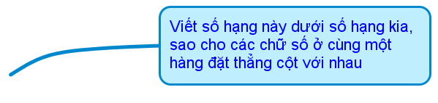
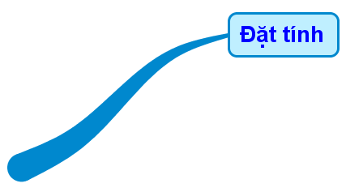


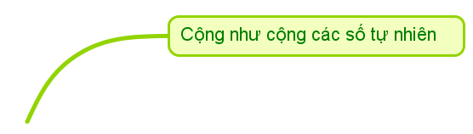
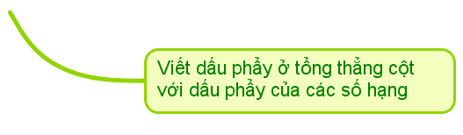

Slide 11
2
Luyện tập

Slide 12

Tính:
Tính:
1
a) 58,2
+ 24,3
b) 19,36 4,08
c) 75,8 249,19
d) 0,995 0,868
+
+
+
82,5
23,44
324,99
1,863

Slide 13
Bài 2 Đặt tính rồi tính:
a) 7,8 + 9,6
b) 34,82 + 9,75
c) 57,648 + 35,37
7,8 9,6
34,82
9,75
57,648
35,37
+
+
+
17,4
44,57
93,018

Slide 14
3. Nam cân nặng 32,6 kg. Tiến cân nặng hơn Nam 4,8 kg. Hỏi Tiến cân nặng bao nhiêu ki-lô-gam?
Tóm tắt:
Bài giải:
32,6kg
Tiến cân nặng là:
32,6 + 4,8 = 37,4 (kg)
Đáp số: 37,4 kg
Nam
4,8kg
Tiến
? kg

Slide 15


VẬN DỤNG, TRẢI NGHIỆM
Trò chơi : “Ai đúng”
Phép tính đúng dán thẻ đỏ, phép tính sai dán thẻ xanh
75,8
249,19
0,995
0,868
57,648
35,37
17,5
4 ,26
+
+
+
+
1007,19
1,863
93,018
57,76
75,8
249,19
17,5
4,26
+
+
324,99
21,76

Slide 16


Muốn cộng hai số thập phân ta làm như thế nào?

Slide 18
THANK YOU

Slide 19

Cảm ơn!
Chân thành cảm Quý Thầy Cô đã yêu thích, tin tưởng và ủng hộ!
Mong rằng tài liệu này sẽ giúp Quý Thầy Cô gặt hái được nhiều thành công trong sự nghiệp trồng người.
Để biết thêm nhiều tài nguyên hay các bạn hãy truy cập group fb: Giáo viên Tiểu học lớp 5-EduFive qua đường link:
https://www.facebook.com/groups/439653980716707
EduFive

